Slide 1
Alte Pinakothek

Slide 2
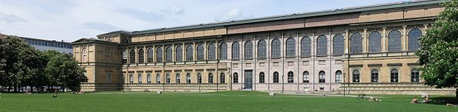
Alte Pinakothek, Südfront.

Slide 3

Nordseite

Slide 4
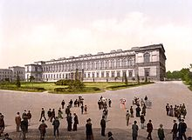
Alte Pinakothek um 1900

Slide 5


Ostseite des Gebäudes, Außenansicht

Slide 6

Klenze-Portal

Slide 7

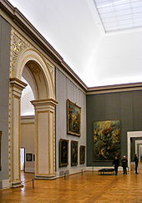
Raumflucht im Obergeschoss
Saal IX

Slide 8
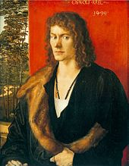
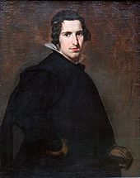
Die Sammlung
Diego Velásquez: „Junger spanischer Edelmann“
Albrecht Dürer: „Oswolt Krel“

Slide 9
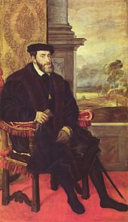
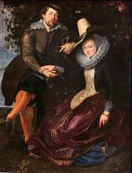
Peter Paul Rubens: „Rubens und Isabella Brant in der Geißblattlaube“, Selbstporträt, um 1609
Tizian: „Kaiser Karl V.“

Slide 10
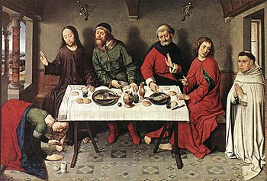
Dirk Bouts, Christus und die Sünderin im Hause des Simon fariseya bis 1450

Slide 11
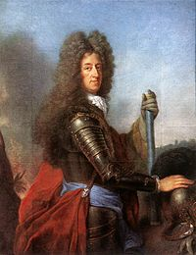

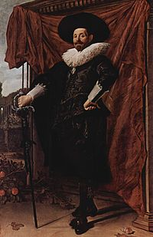
Vivian Joseph, Kurfürst Max Emanuel II.
salle mit Gemälden von Rubens
Frans Hals, Porträt Willem Heytheyzena

Slide 12

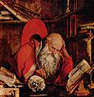
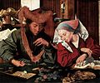
Mitglieder der Niederlande
Marinus van Reymersval, ein Bankier und seine Frau
Hans Memling, Johannes der Täufer in der Wüste, ca.. Im Jahr 1470

Slide 13



Meisters in Deutschland
Meister von St. Bartholomäus, St. von Spender und St. Agnes und Cäcilia, bis 1503
Albrecht Altdorfer, Die Schlacht von Alexander mazedonischen bei Issy.
Hans Baldunh Grün, Weihnachten 1520

Slide 14



Mitglieder Italien
Leonardo da Vinci. Madonna und Kind, Frühwerk
Lorenzo Lotto, mystische Verlobung der heiligen Katharina
Masolino Madonna

Slide 15



Werke der Meister von Frankreich
Louis Roland Trinkves, Unterhaltung mit Musik, 1774
Schardin, Reinigung repy
François Boucher, Madame de Pompadour, 1758

